Slide 1

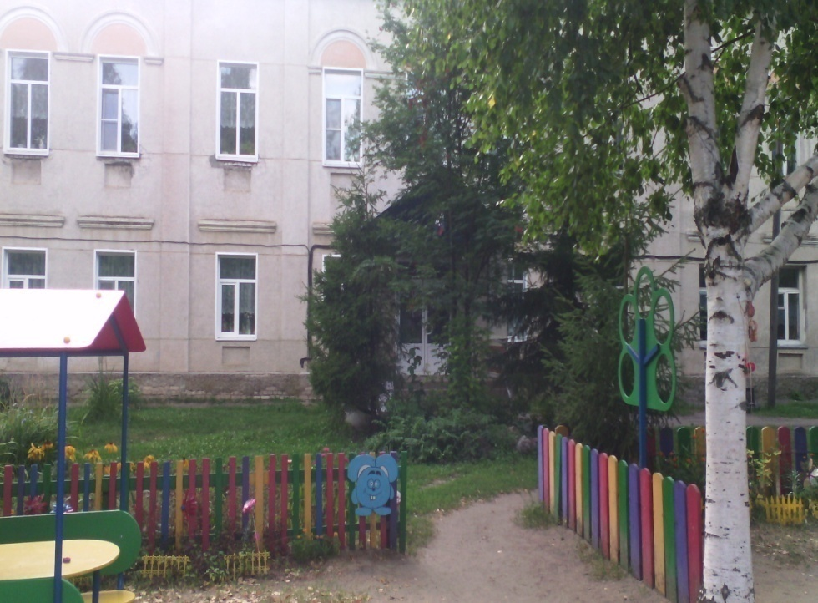
ПРОБЛЕМЫ ОРГАНИЗАЦИИ ОБРАЗОВАТЕЛЬНОГО ПРОЦЕССА ДЛЯ ДЕТЕЙ С ОГРАНИЧЕННЫМИ ВОЗМОЖНОСТЯМИ ЗДОРОВЬЯ И ПУТИ ИХ РЕШЕНИЯ
В УСЛОВИЯХ ДОШКОЛЬНОГО УЧРЕЖДЕНИЯ
Адмиралова Светлана Владимировна,
воспитатель МБДОУ
Починковский детский сада №2,
Починковский муниципальный округ

Slide 2
По данным Т. В. Волосовец
Доля здоровых новорожденных снизилась с 48,3 % до 36,5 %; до 80 % детей рождаются физиологически незрелыми; около 70 % новорожденных имеют перинатальную патологию.

Slide 3
Дети с ОВЗ
Это дети, состояние здоровья которых препятствует освоению образовательных программ вне специальных условий обучения и воспитания. Дети с ОВЗ имеют разные нарушения развития: нарушение слуха, зрения, опорно-двигательного аппарата, интеллекта, с выраженными расстройствами эмоционально-волевой сферы, включая ранний детский аутизм, с задержкой и комплексными нарушениями развития.

Slide 4
Термин «инклюзивное образование»
(от франц.inclusif – включающий в себя)
В Федеральном Законе № 273 – ФЗ от 29.12.2012 года «Об образовании в Российской Федерации» (статья 2) инклюзивное образование обозначено как обеспечение равного доступа к образованию для всех обучающихся с учётом разнообразия особых образовательных потребностей и индивидуальных возможностей.

Slide 5
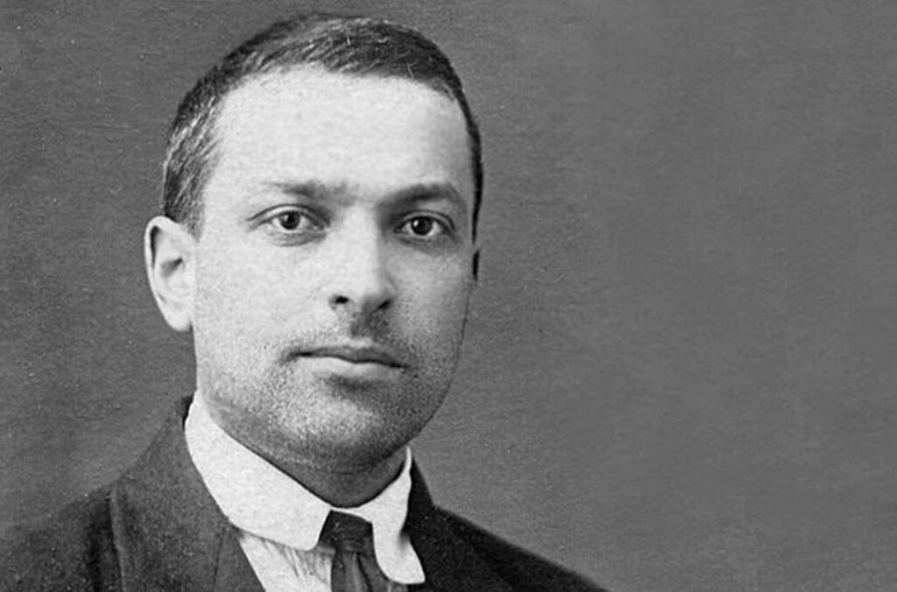
Лев Семёнович Выготский
указывал на необходимость создания такой системы обучения, в которой ребенок с ограниченными возможностями не исключался бы из общества детей с нормальным развитием.

Slide 6
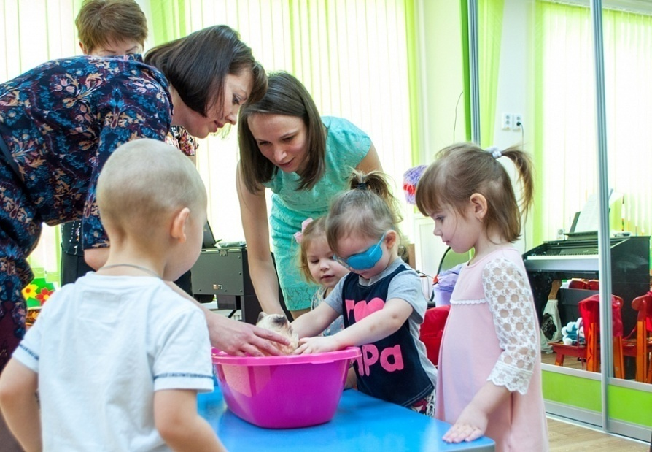
Инклюзивное образование способствует социальной адаптации детей с ОВЗ с самого
раннего возраста. Способствует
развитию их самостоятельности
и независимости, и что немало
важно, подталкивает
современное общество
к изменению отношения к ним, учит здоровых детей видеть в других людях равных себе независимо от их особенностей. Учит быть более толерантными и
прививает уважение к людям с ограниченными возможностями здоровья.

Slide 7
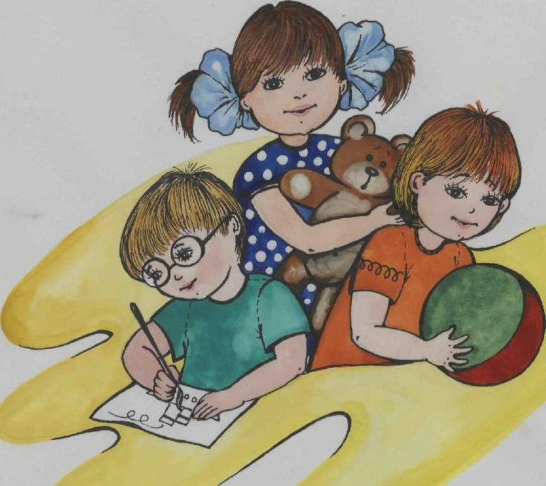
«Мир «особого» ребенка
Интересен и пуглив.
Мир «особого» ребенка
Безобразен и красив.
Неуклюж, порою странен,
Добродушен и открыт
Мир «особого» ребенка.
Иногда он нас страшит.
Почему он агрессивен?
Почему он так закрыт?
Почему он так испуган?
Почему не говорит?
Мир «особого» ребенка –
Он закрыт от глаз чужих.
Мир «особого» ребенка
Допускает лишь своих!

